Slide 1
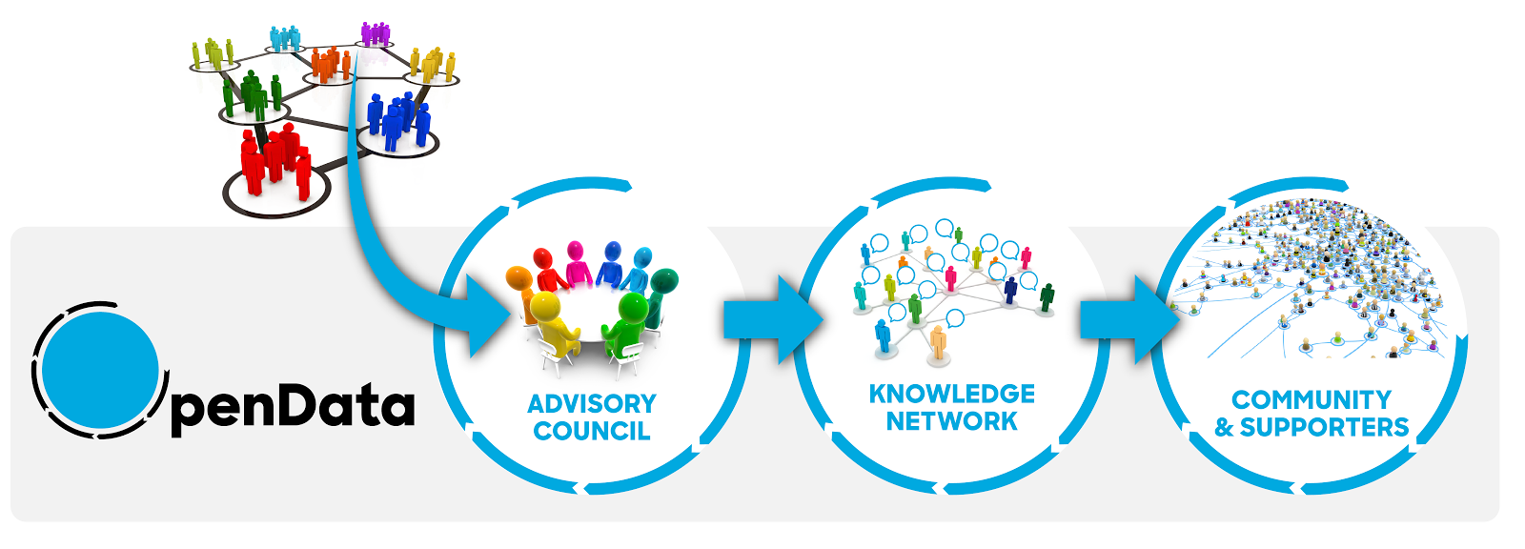


INICIATIVA BARCELONA OPEN DATA
EL VALOR D’OBRIR LES DADES
Utilización automatizada de fuentes de datos públicas (II) curso 2.9
Docents: Victor Pascual

Slide 2
OBJETIVO DE LA SESIÓN
Introducir a los participantes en el conocimiento de las principals plataformas de publicación de datos abiertas y sus APIs.
Al final de la sesión seréis capaces de:
Conocer la Discovery API de Socrata
Conocer la API de Socrata (SODA)
Principios básicos de SoQL (Socrata Query Language)
Posibilidades de SODA y GeoJSON con la librería Leaflet JS
Conocer casos de usos con datos abiertos.

Slide 3
Del Linked Data al Open Data

Slide 4

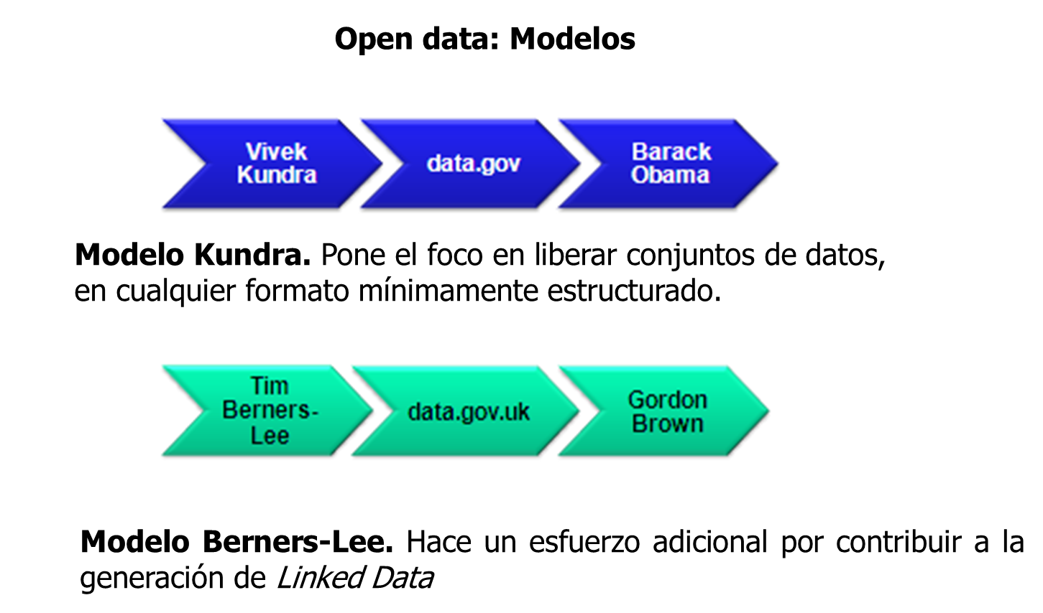
Contexto

Slide 5
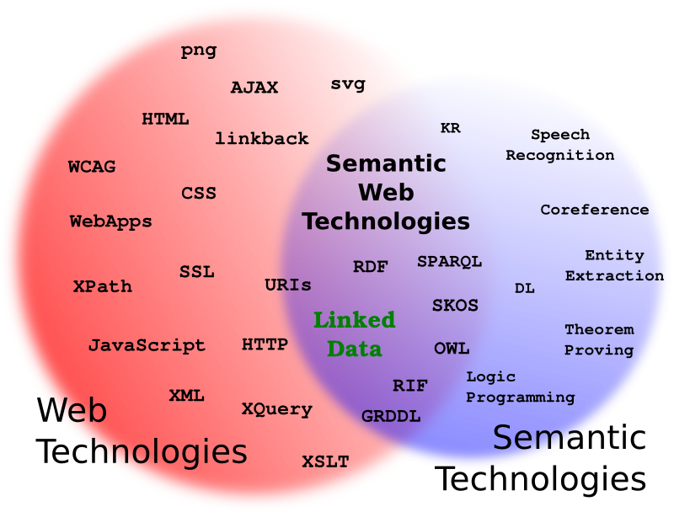
5
Principios básicos de Linked Data
T. Berners-Lee (2006)
Define los “principios básicos de Linked Data”*
Linked Data hace referencia a (técnica) como publicar
datos utilizando la WEB
Web de los datos vs Web de los documentos(tradicional)
La Web como una base de datos
Conectar –utilizando la Web- datos de diferentes dominios: publicaciones científicas, datos estadísticos, libros, compañías...
*Berners-Lee, T. (2006). Linked Data - Design Issues. Retrieved July 23, http://www.w3.org/DesignIssues/LinkedData.html
Notes:
INSTITUT CARTOGRÀFIC DE CATALUNYA
5

Slide 6
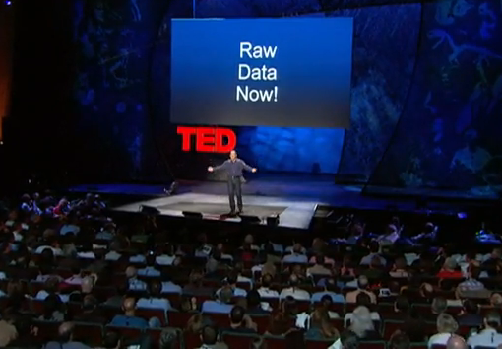
Principios básicos de Linked Data
“In summary, Linked Data is simply about using the
Web to create typed links between data
from different sources. “…
”Technically, Linked Data refers to data published on the Web in such a way that it is machine-readable, its meaning is explicitly defined, it is linked to other external data sets, and can in turn be linked to from external data sets.”*
http://www.ted.com/talks/tim_berners_lee_on_the_next_web.html
*T Berners-Lee,C Bizer, T Heath,Linked Data - The Story So Far (2009)
http://disi.unitn.it/~p2p/RelatedWork/Matching/bizer-heath-berners-lee-ijswis-linked-data.pdf
Notes:
INSTITUT CARTOGRÀFIC DE CATALUNYA
6

Slide 7
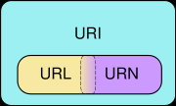

Principios básicos de Linked Data
1. Utilizar URIs per identificar recursos
2. Utilizar HTTP de las URIs per poder localizar los recursos
3. Proporcionar información útil sobre el recurso de la Uri, utilizando estándares W3C
RDF(Resource Description Framework)
SPARQL (Protocol and RDF Query Language)
4.Incluir enlaces a otras URI relacionadas con los recursos(nube de enlaces)
Notes:
INSTITUT CARTOGRÀFIC DE CATALUNYA
7

Slide 8
Introducción a RDF
Podemos usar vocabularios para describir
nuestros recursos
RDF /XML
<rdf:RDF xmlns:rdf="http://www.w3.org/1999/02/22-rdf-syntax-ns#"
xmlns:ex="http://www.mivocabulario.org/">
<rdf:Description rdf:about="http://www.mivocabulario.org/canal_olimpic">
<mi:belongs_to>
<mi:municipi rdf:about="http://www.mivocabulario.org/Castelldefels" />
</mi:belongs_to>
</rdf:Description>
</rdf:RDF>
<rdf:Description> Identifica un recursos (about) y contiene elementos que describen un recurso

Slide 9
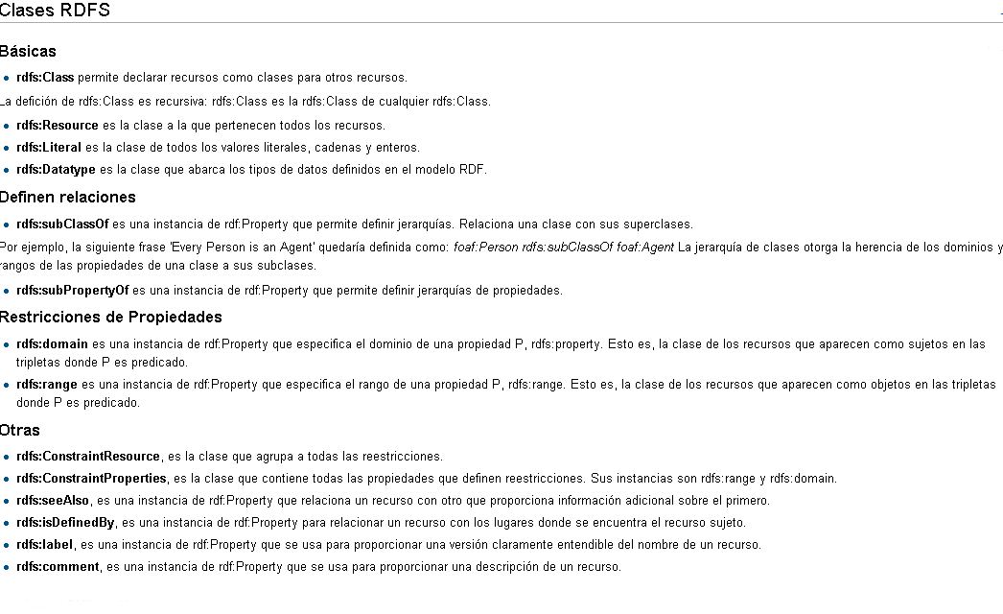
RDF Schema (RDFS)
Es una extensión semántica de RDF. Un lenguaje primitivo de ontologías que proporciona los elementos básicos para la descripción de vocabularios.
La primera versión fue publicada en abril de 1998 por la W3C, la versión actual de la recomendación fue publicada en febrero de 2004 también por la W3C. Existen actualmente otros lenguajes de ontologías
más potentes, como puede ser OWL. (http://es.wikipedia.org/wiki/RDF_Schema)

Slide 10

SPARQL (Protocol and RDF Query Language)
Lenguaje estandarizado para la consulta de datos RDF, normalizado por W3C. Es una recomendación oficial del W3C des de enero de 2008 para el desarrollo de la web semántica.
Ejemplo petición SPARQL
PREFIX abc: <http://example.com/exampleOntology#>
SELECT ?capital ?country
WHERE {
?x abc:cityname ?capital ;
abc:isCapitalOf ?y .
?y abc:countryname ?country ;
abc:isInContinent abc:Africa .
}
http://www.slideshare.net/ldodds/sparql-tutorial
Notes:
INSTITUT CARTOGRÀFIC DE CATALUNYA
10

Slide 11
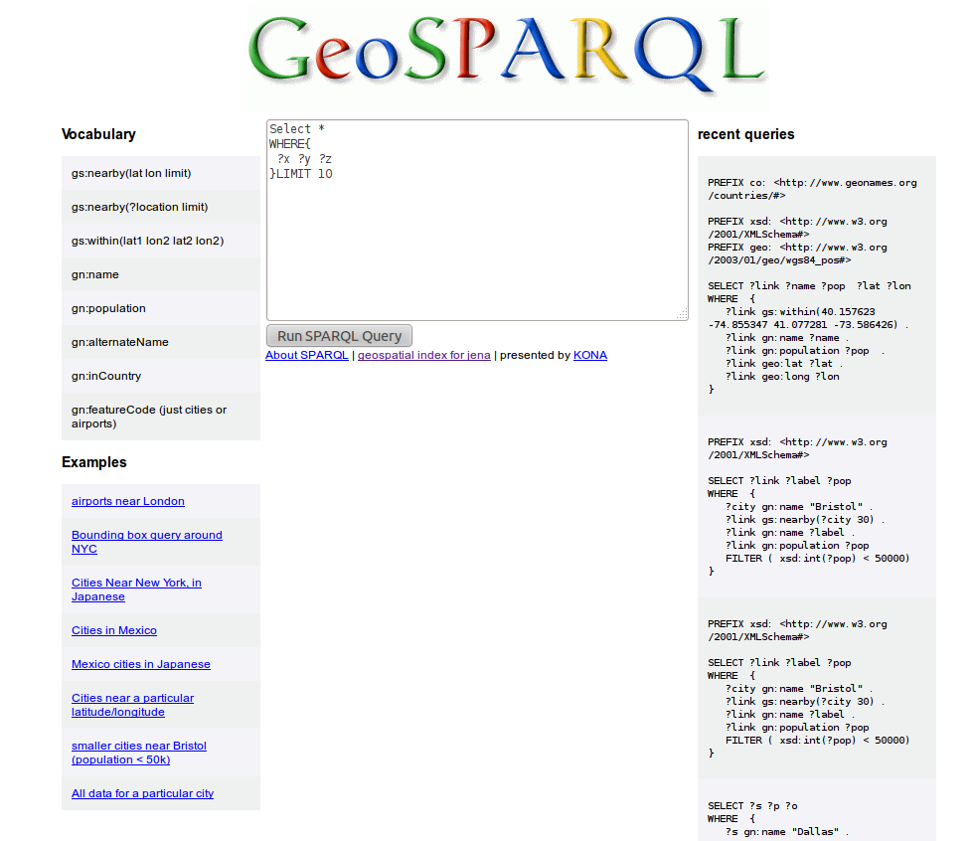
GeoSPARQL (A Geographic Query Language for RDF Data )
http://geosparql.org/
OGC GeoSPARQL SWG
The goal for the OGC GeoSPARQL standard is to support representing and querying geospatial data on the Semantic Web. GeoSPARQL defines a vocabulary for representing geospatial data in RDF, and it defines an extension to the SPARQL query language for processing geospatial data.
The preliminary work on a draft of the candidate standard has been completed. As soon as possible, the SWG hopes to approve a 30 day Request for Comment for the candidate standard to the OGC Technical Committee and to the public. The resulting comments will guide the GeoSPARQL SWG in the finalization of the implementation standrrd, hopefully to be ready for a final standardization vote by OGC before the end of 2011.
http://www.opengeospatial.org/projects/groups/geosparqlswg

Slide 12
Actividad SPARQL
Todas la personas nacidas después de 1960 que están en la Wikipédia
http://dbpedia.org/snorql/?query=SELECT+%3Fname+%3Fbirth++%3Fperson+WHERE+%7B++++++%3Fperson+dbo%3AbirthPlace+%3ABarcelona+.++++++%3Fperson+dbo%3AbirthDate+%3Fbirth+.++++++%3Fperson+foaf%3Aname+%3Fname+.++++++%3Fperson+dbo%3AbirthDate+%3Fbirth+.++++++FILTER+%28%3Fbirth+%3E+%221960-01-01%22%5E%5Exsd%3Adate%29+.+%7D+ORDER+BY+%3Fname
Tiempo: 5 minutos

Slide 13
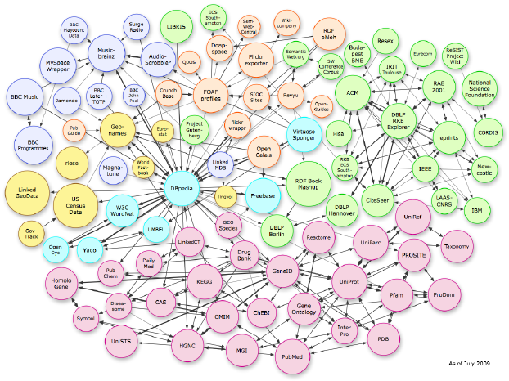
The Linking Open Data cloud diagram

Slide 14

The Linking Open Data cloud diagram

Slide 15
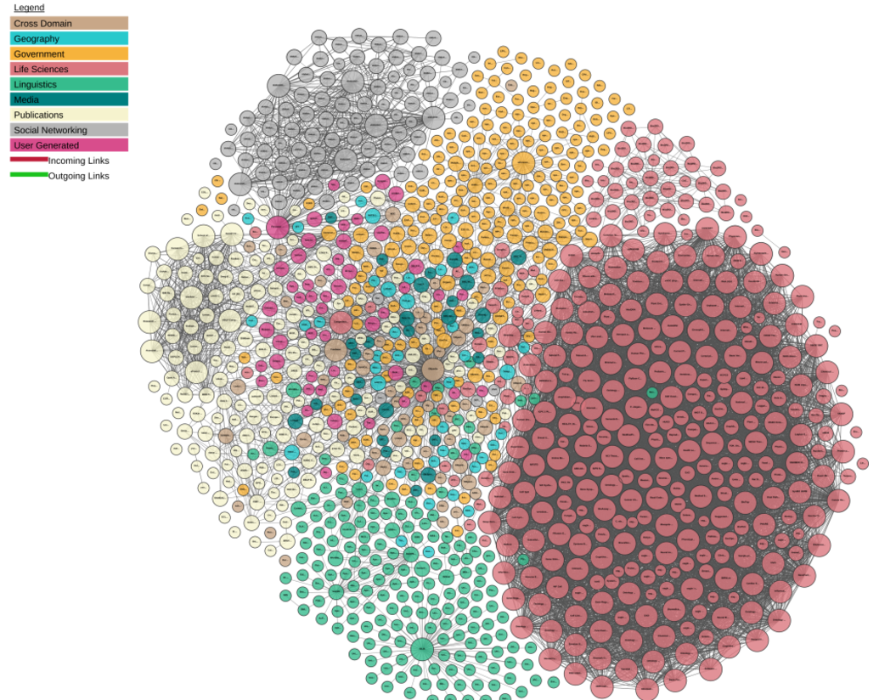
The Linking Open Data cloud diagram
http://lod-cloud.net/

Slide 16
Actividad Inicial
Recordamos Socrata
Tiempo: 5 minutos

Slide 17
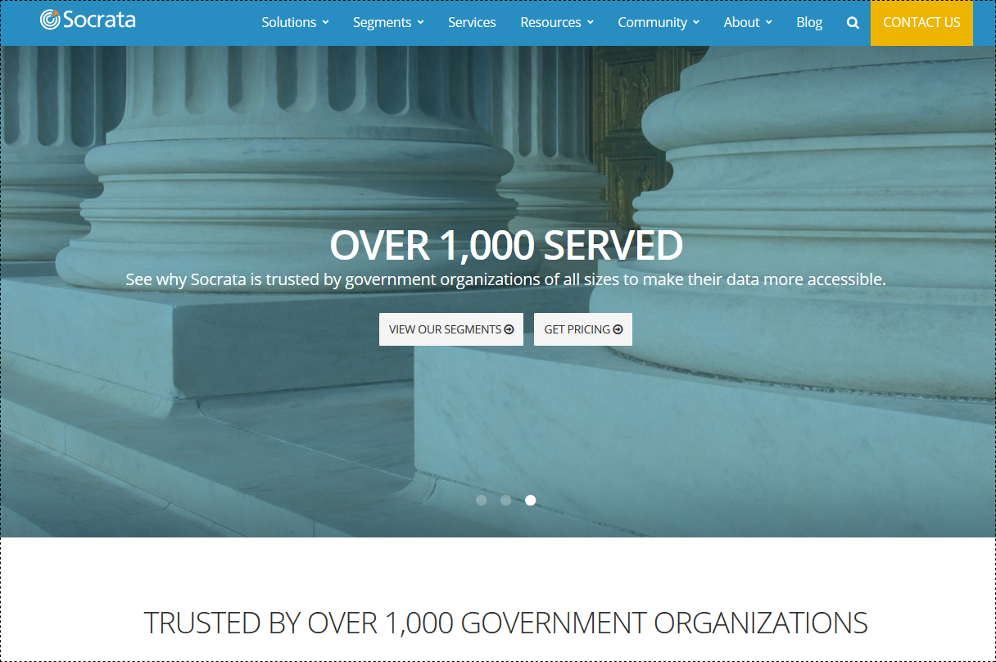
Socrata
Sede: Seattle, Washington, USA
Fundada: 2007
Modelo negocio:
Software-as-a-Service bajo
licencia.
API y SDK’s (acceso a datos)
OpenSource.
Socrata is a company that provides cloud-based data visualization and analysis tools for opening government data. Originally called Blist, Socrata was founded in February 2007. Socrata targets non-technical Internet users who want to view and share government, healthcare, energy, education, or environment data. Its products are issued under a proprietary, closed, exclusive license
Fuente: https://en.wikipedia.org/wiki/Socrata

Slide 18
WEBS SOCRATA :
https://socrata.com/
https://socrata.com/solutions/publica-open-data-cloud/
https://github.com/socrata
https://socrata.com/blog/socrata-introduces-open-data-network/
https://www.opendatanetwork.com

Slide 19
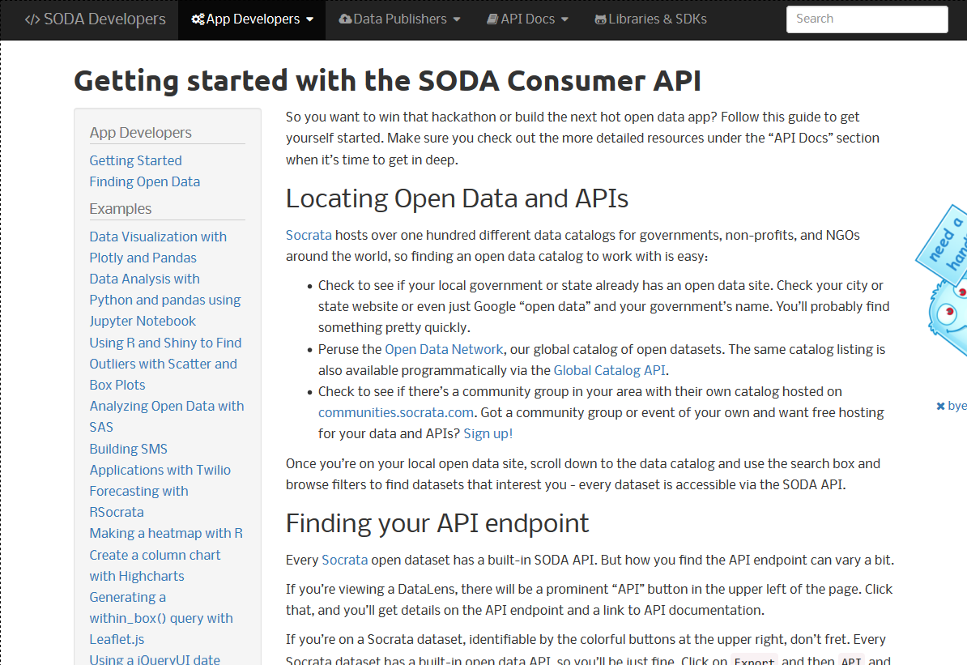
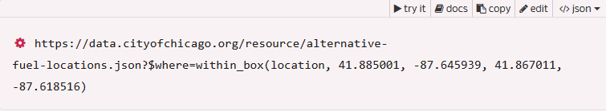
NIVELES SOCRATA APIs:
DISCOVERY API
API (SODA)
http://docs.socratadiscovery.apiary.io/
https://dev.socrata.com/consumers/getting-started.html

Slide 20
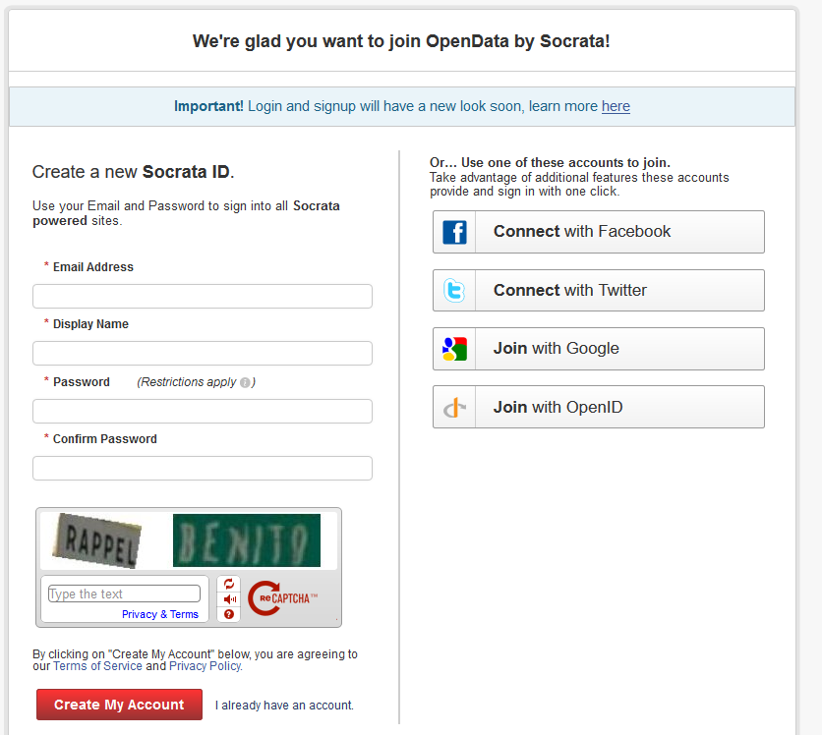
Actividad
Nos damos de alta
https://opendata.socrata.com/login
Account Settings →App Tokens (Ponemos un nombre ,descripción y guardamos)
Obtenemos nuestro TOKEN APP en Socrata
Activitat individual, temps: 15 minutos

Slide 21
Discovery API

Slide 22
Discovery API
Socrata tiene la API SODA que me permite interrogar recursos –datasets- que están en los portales basados en Socrata
Para encontrar estos portales puedo utilizar https://www.opendatanetwork.com/
{OR }
Utilizar la Discovery API (Apiary) de SOCRATA http://docs.socratadiscovery.apiary.io

Slide 23
Discovery API
Discovery API nos permite listar y buscar en todos los dominios (portales) de Estados Unidos o resto de el mundo.
Podemos Filtrar por
Search_context / domain: {domain}
Categories: {Education}
Assets: {Datasets, Maps, Charts}
Attributions: {organizations}
q: {free text}
Derived_view: {id_dataset}
limit: {num results}
http://api.us.socrata.com/api/catalog/v1?q=crime&limit=3

Slide 24
Actividad
Probamos peticiones y
Comparamos el "resultSetSize”
http://api.eu.socrata.com/api/catalog/v1?q=crime&limit=3
http://api.us.socrata.com/api/catalog/v1?q=crime&limit=3
Actividad individual, tiempo: 15 minutos

Slide 25
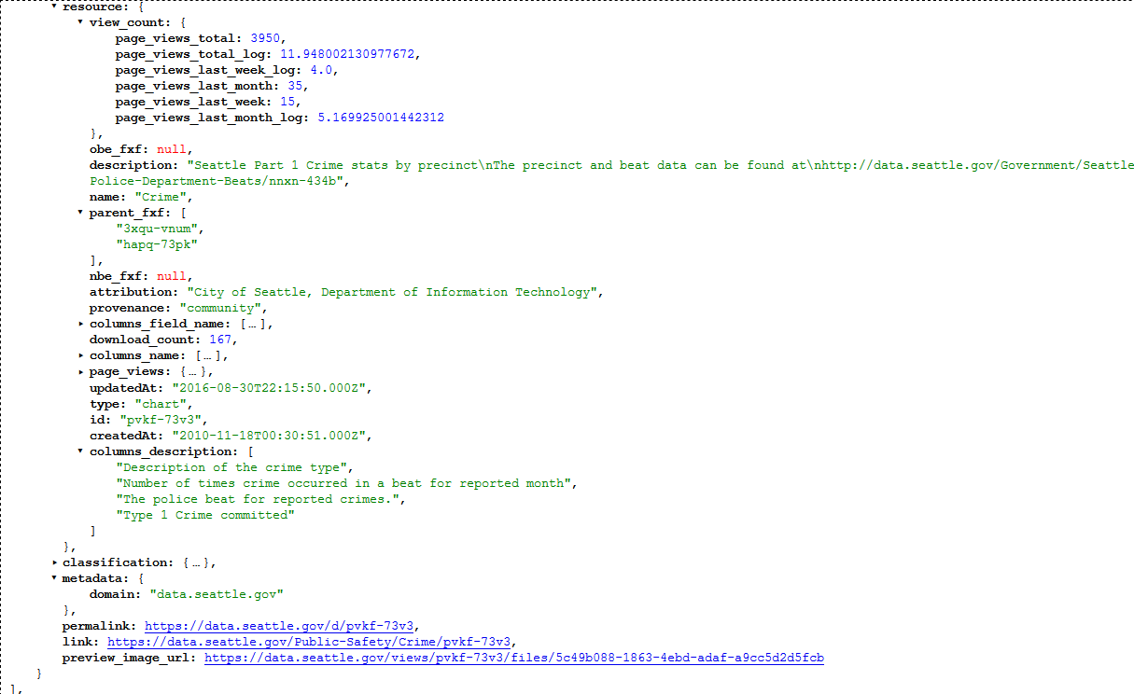
Discovery API: Respuesta
Parientes
Tipo
Id
Dominio
Vinculo Dataset

Slide 26
Discovery API: Respuesta
"type": "dataset",
"id": "pvkf-73v3",
"metadata": {
data.seattle.gov "domain": ""
},
"permalink": "https://data.seattle.gov/d/pvkf-73v3",
"link": "https://data.seattle.gov/Public-Safety/Crime/pvkf-73v3
URL derivadas de la respuesta JSON
https://data.seattle.gov/d/pvkf-73v3
https://data.seattle.gov/api/views/pvkf-73v3/rows.csv?accessType=DOWNLOAD
http://api.us.socrata.com/api/catalog/v1/?derived_from=pvkf-73v3
https://dev.socrata.com/foundry/data.seattle.gov/pvkf-73v3
Vínculo con API SODA

Slide 27
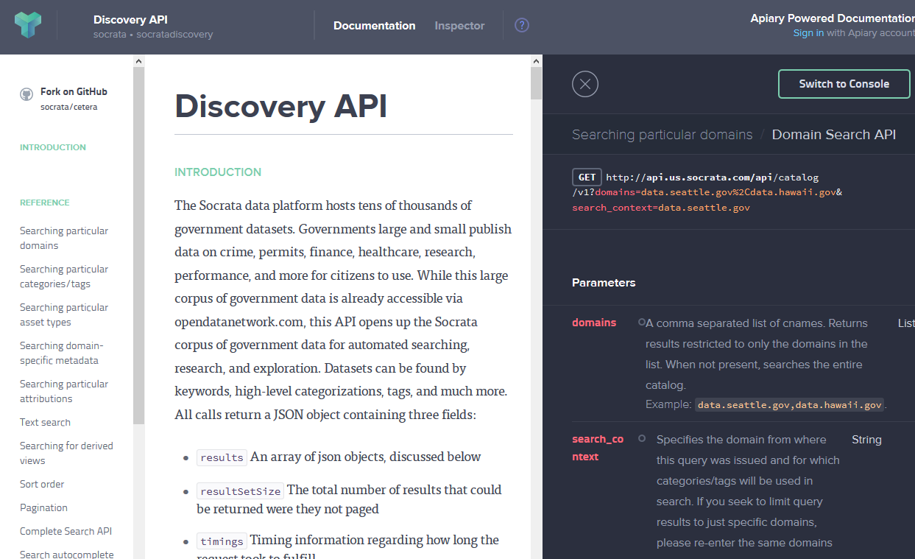
Actividad
Visitamos Discovery API
http://docs.socratadiscovery.apiary.io
Actividad individual, tiempo: 15 minutos

Slide 28
API SODA

Slide 29
API SODA
https://dev.socrata.com/foundry/data.seattle.gov/pvkf-73v3
Simple Filters
Filtering data is very straightforward. SODA APIs are self-describing — the schema and contents of the dataset itself determines how you can query it. Any field within the data can be used as a filter, simply by appending it to the API endpoint as a GET parameter.
SoQL Queries
The “Socrata Query Language” (SoQL) is a simple, SQL-like query language specifically designed for making it easy to work with data on the web. The language is both powerful and easy to learn, and everything works via GET parameter

Slide 30
API SODA (SoQL)
Parameter | Description | Default | In $query
$select | The set of columns to be returned, similar to a SELECT in SQL | All columns, equivalent to $select=* | SELECT
$where | Filters the rows to be returned, similar to WHERE | No filter | WHERE
$order | Column to order results on, similar to ORDER BY in SQL | Unspecified order | ORDER BY
$group | Column to group results on, similar to GROUP BY in SQL | No grouping | GROUP BY
$having | Filters the rows that result from an aggregation, similar to HAVING | No filter | HAVING
$limit | Maximum number of results to return | 1000 (2.0 endpoints: maximum of 50,000; 2.1: unlimited ») | LIMIT
$offset | Offset count into the results to start at, used for paging | 0 | OFFSET
$q | Performs a full text search for a value. | No search | N/A
$query | A full SoQL query string, all as one parameter | N/A | N/A
$$bom | Prepends a UTF-8 Byte Order Mark to the beginning of CSV output | false | N/A
https://dev.socrata.com/foundry/data.seattle.gov/pvkf-73v3
https://dev.socrata.com/docs/queries/

Slide 31
API SODA (SoQL): Ejemplos
Simple feature
https://finances.worldbank.org/resource/45tv-a6qy.json?region=AFRICA
SoQL
https://finances.worldbank.org/resource/45tv-a6qy.json?$where=region = 'AFRICA’
https://finances.worldbank.org/resource/45tv-a6qy.json?$where=region = 'AFRICA' AND contract_signing_date > '2015-01-01T14:00:00'
Discharger CSV
https://finances.worldbank.org/resource/45tv-a6qy.csv
Web
https://finances.worldbank.org/Procurement/Major-Contract-Awards/kdui-wcs3
https://dev.socrata.com/docs/queries/

Slide 32
API SODA (SoQL): Funciones espaciales
within_box(...) | Returns the rows that have geodata within the specified box, defined by latitude, longitude corners
within_circle(...) | Returns the rows that have locations within a specified circle, measured in meters
https://data.cityofchicago.org/resource/alternative-fuel-locations.json?$where=within_box(location, 41.885001, -87.645939, 41.867011, -87.618516)
https://data.seattle.gov/resource/3k2p-39jp.json?$where=within_circle(incident_location, 47.59815, -122.334540, 500)
https://dev.socrata.com/docs/queries/

Slide 33
Actividad
Vamos Practicar!!
Descargamos proyecto:
https://github.com/opendatabcn/2.9.automatizada

Slide 34
Actividad
Crear gráfico de red con ONODO
https://finances.worldbank.org/Procurement/Major-Contract-Awards/kdui-wcs3
Filtramos por Fiscal Year = 2017 and region=Africa and supplier isnot individual y descargamos como Excel for Europe
https://finances.worldbank.org/resource/45tv-a6qy.csv?$where=region = 'AFRICA' AND fiscal_year=2017 AND supplier !='Individual Consultant‘
Nos damos de alta en :
https://onodo.org/
Objetivo: Visualizar empresas contratistas en África

Slide 35
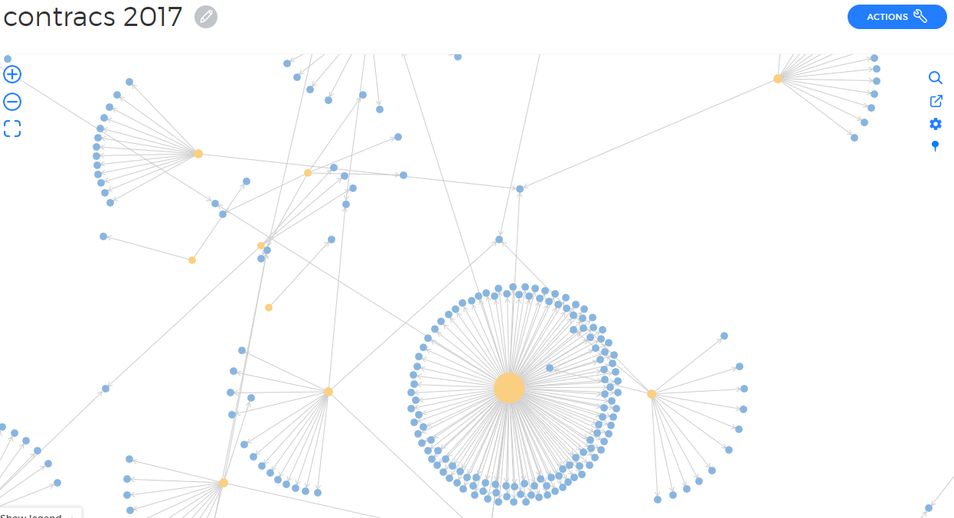
Actividad
Crear gráfico de red con ONODO- Resultado

Slide 36
Casos de Usos
Open Data

Slide 37
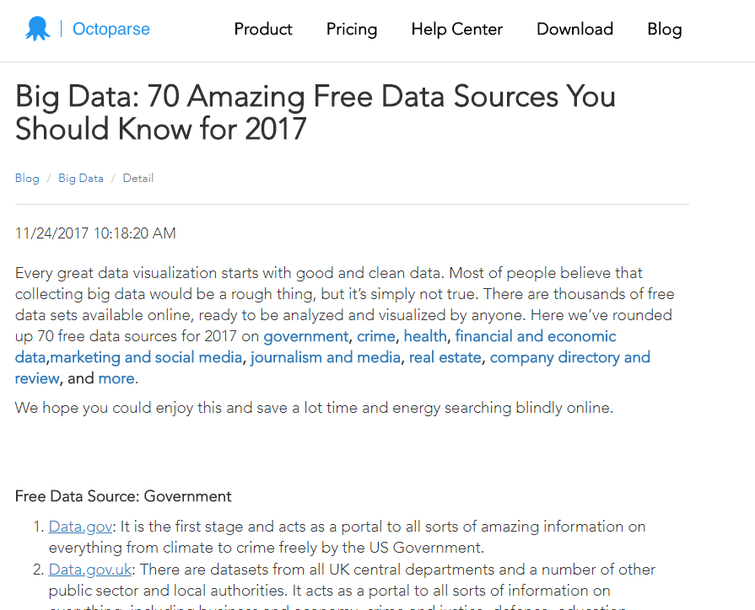
https://www.octoparse.com/blog/big-data-70-amazing-free-data-sources-you-should-know-for-2017/

Slide 38
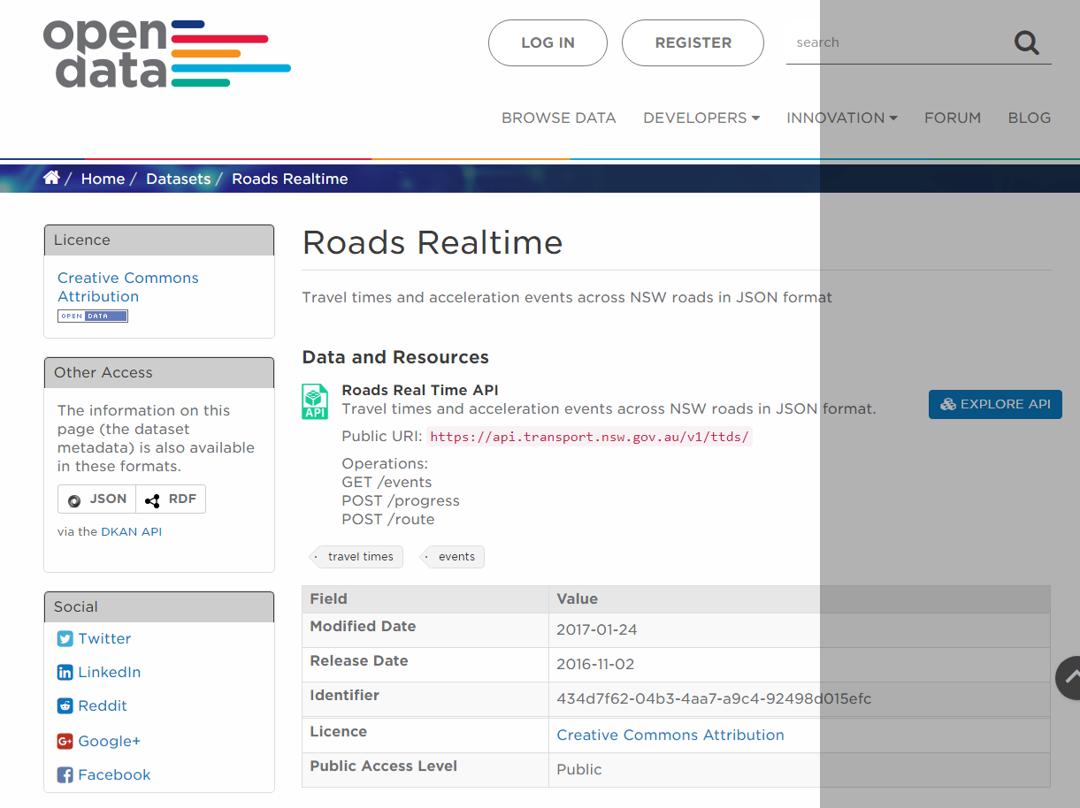
https://opendata.transport.nsw.gov.au/dataset/roads-realtime

Slide 39
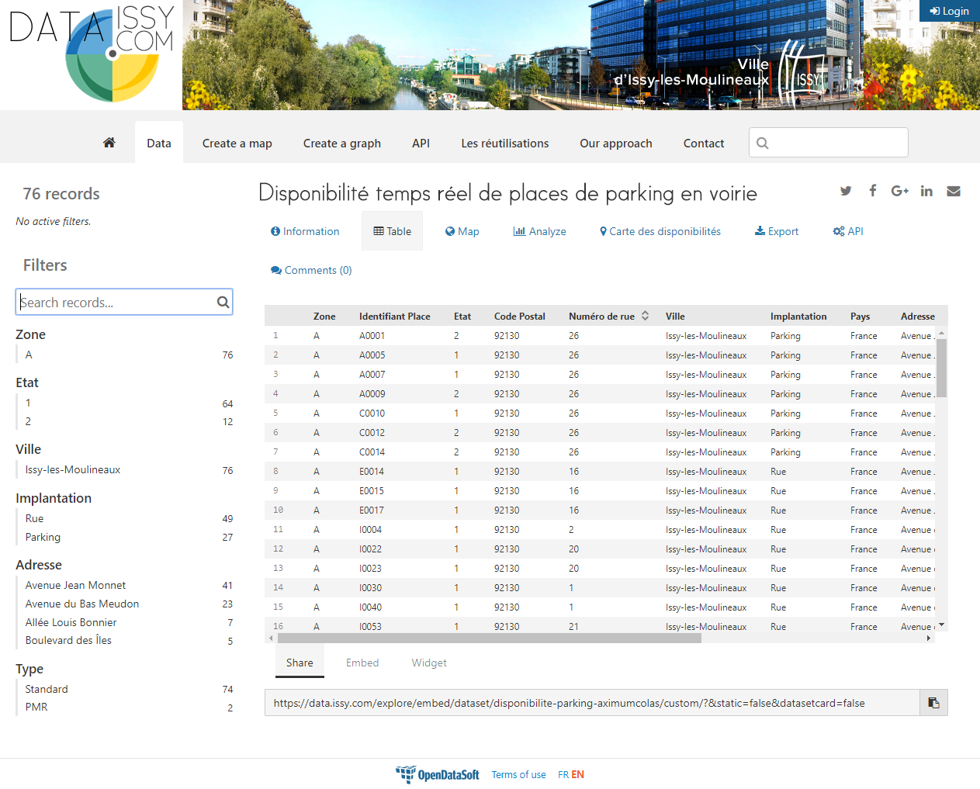
https://data.issy.com/explore/dataset/disponibilite-parking-aximumcolas/custom/

Slide 40
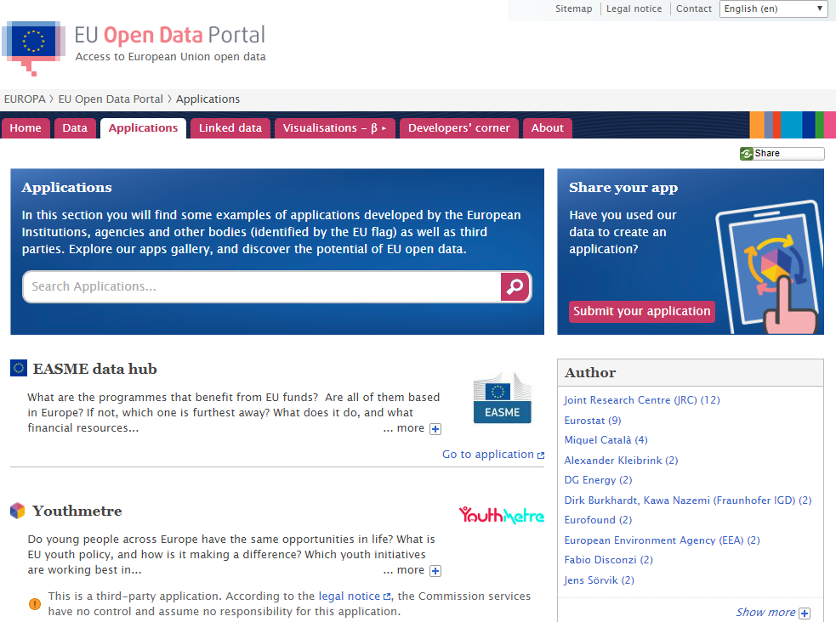
https://data.europa.eu/euodp/apps

Slide 41
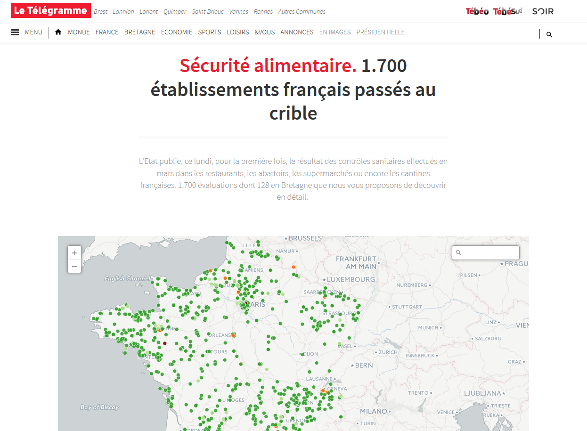
http://www.letelegramme.fr/dataspot/securite-alimentaire-decouvrez-les-evaluations-de-1-700-etablissements-francais-03-04-2017-11460551.php

Slide 42
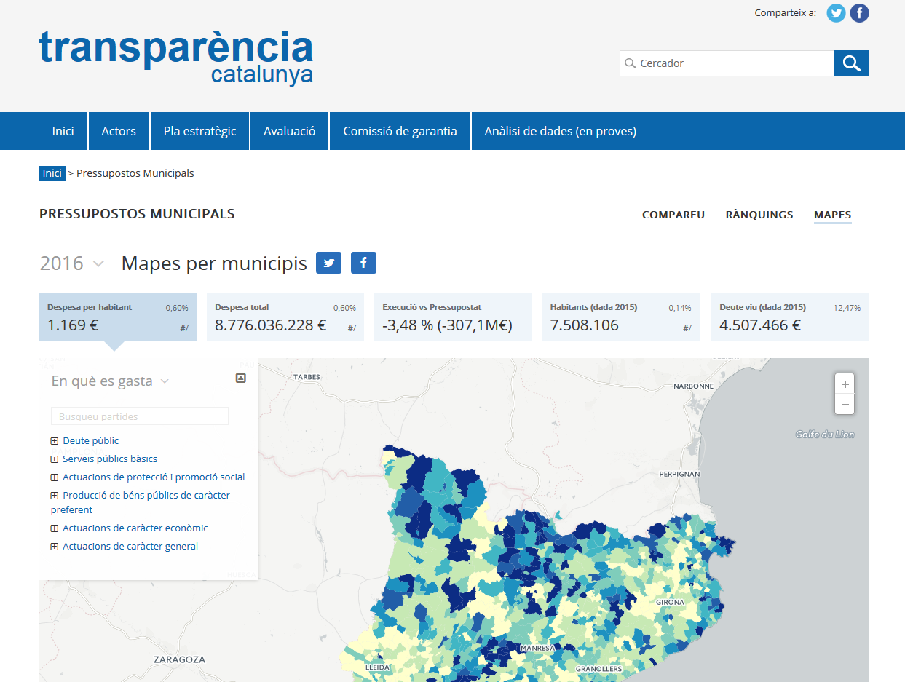
http://pressupostosmunicipals.transparenciacatalunya.cat/mapas/2016

Slide 43
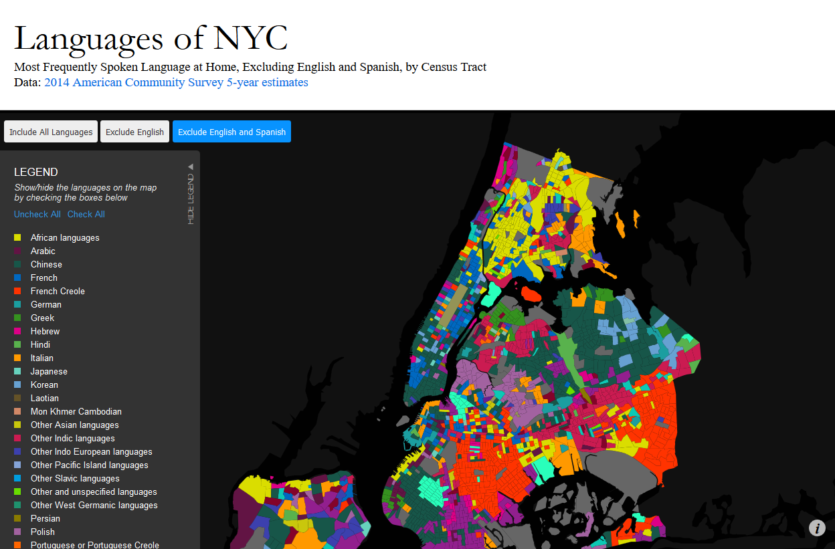
http://jillhubley.com/project/nyclanguages/

Slide 44
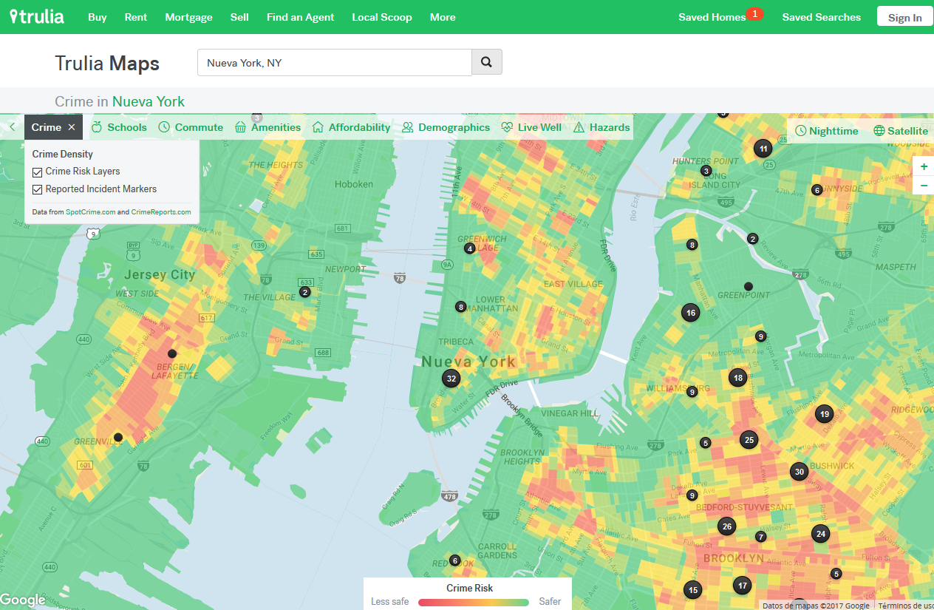
https://www.trulia.com/local/nueva-york-ny/tiles:1|points:1_crime

